Slide 1




Digitalizácia zvuku
KĽÚČ K INOVATÍVNEMU VZDELÁVANIU
ITMS kód projektu: 26110130703
INFORMATIKA
Spracoval: Ing. Anton Pisko GEL-PIS-INF-1A-04.1

Slide 2
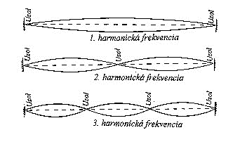
ZVUK – spracovanie zvuku
Zvuk je pozdĺžne mechanické vlnenie s určitou vlnovou dĺžkou a zodpovedajúcou frekvenciou, s istou farbou a intenzitou (hlasitosťou). Zvuk sa šíri prostredím v tvare vĺn, ktoré určujú jeho výšku a hlasitosť. Zvuk je spojitá - analógová informácia. Harmonický zvuk (napr. komorné "a") môžeme znázorniť sínusoidou.
Komorné a je názov tónu a príslušnej noty. Jeho kmitočet je 440 Hz a je základom pre ladenie hudobných nástrojov.
Ak chceme zvuk digitalizovať a spracovávať na počítači, musí byť počítač vybavený zvukovou kartou. Podl'a zmeny tlaku vytvára mikrofón elektric­ký signál. Ten sa v počítači zmení na digitálny - v pravidelných intervaloch obvody zvukovej karty odmerajú výšku vlny (napr. v mierke od O do 256). Tak sa elektrický signál digitalizuje na postupnosť celých čísel.

Slide 3
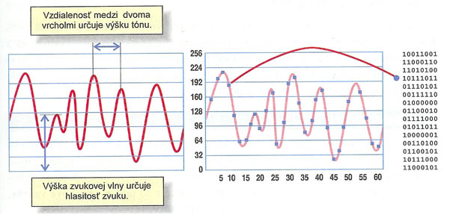
Grafické znázornenie zvuku

Slide 4
Digitalizácia zvuku
Proces digitalizácie zvukovej vlny pomocou zvukovej karty sa nazýva samplovanie. Prevod zvuku z analógovej podoby do digitálnej zabezpečuje A/D - analógovo - digitálny prevodník. Pri prehrávaní zvuku z počítača sa používa opačný proces - prevod digitálnej informácie na analógovú.
Prevod analógovej zvukovej informácie na digitálnu: spojitý signál sa meria v pravidelných intervaloch (podstatne častejšie než ukazuje obrázok hore). Program, ktorý pracuje so zvukom, si potom prečíta hodnoty namerané zvukovou kartou a zaznamená ich v súbore typu WAV(Waveform Audio).
Hustota, s akou sa meria výška vlny, sa nazýva vzorkovacia frekvencia. Zvyčajne to býva číslo medzi 800-krát za sekundu až 48 000-krát za sekundu.
Pri prehrávaní zvukov z počítača sa používa opačný proces - prevod digitálnej in­formácie na analógovú. Program pripraví digitálne údaje a zvuková karta ich prevedie na analógový elektrický signál. Reproduktory potom podľa intenzity elektrického signálu vytvárajú tlakové vlny, ktoré počuje l'udské ucho.

Slide 5
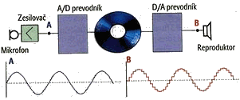
Prevodník analóg - digitál - analóg
Analógový signál
vzorkovanie

Slide 6
Kódovanie - vzorkovanie
Najrozšírenejšia forma kódovania je pulzná kódová modulácia - PCM.Skôr, než sa z analógového signálu stane PCM zvuk, musí najprv prejsť vzorkovaním, kvantovaním a kódovaním.
VZORKOVANIE
Vzorkovač zaznamenáva aktuálne hodnoty analógového signálu v pravidelných intervaloch s istou frekvenciou napr. pri frekvencii 10kHz sa zaznamená hodnota signálu 10 000 krát za sekundu. Vzniká signál PAM - pulzná amplitúdová modulácia.
Vzorkovacia frekvencia (Sampling rate)=koľkokrát za sekundu odoberáme vzorku. Čím je vyššia vzorkovacia frekvencia, tým kvalitnejší zvuk získame. Doteraz najkvalitnejší zvuk v CD kvalite so vzorkovacou frekvenciou 44,1kHz, 16bit stereo je prekonaný formátom DVD-Audio, kde vzorkovaia frekvencia je až 192kHz s 24 bitovým rozlíšením.
Koľko bitov použijeme na vzorku , koľko úrovní snímame = bitová hĺbka - bit rate.
Základná veličina, ktorá ovplyvňuje kvalitu zvukového súboru, je tzv. bitrate - rýchlosť dátového toku (udáva sa v jednotkách kbps - kilobit za sekundu). Čím je bitrate vyšší, tým je lepšia kvalita. U AUDIO CD je bitrate 1,4Mbps, súbor mp3 s kvalitou považovanou za veľmi dobrú má bitrate 128kbps, 64kbps je hranica dobrej počuteľnosti. Pre hovorené slovo stačí 32kbps.

Slide 7
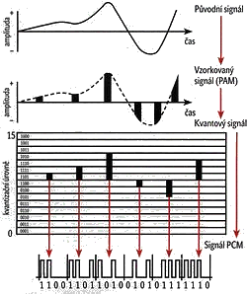
Princíp prevodu analógového signálu na digitálny

Slide 8
Kvantovanie
Aby sa dal vzorkovaný signál PAM pri reprodukcii plne zrekonštruovať, musí byť splnené tzv. "Nyquistovo kritérium" : frekvencia, ktorou sa vzorkovanie prevádza, musí byť aspoň 2-krát vyššia ako frekvencia pôvodného signálu. Ak je počuteľný zvuk od 16 - 20 000Hz, tak vzorkovacia frekvencia musí byť aspoň 40kHz. V praxi sa vzorkuje s 10% navýšením, preto sa používa vzorkovacia frekvencia 44,1kHz.
KVANTOVANIE
Kvantovaním sa namerané hodnoty "zaokrúhľujú" na najbližšiu úroveň amplitúdy každej vzoky , preto má digitálny signál na rozdiel od analógového schodovitý priebeh. KÓDOVANIE
Pri kódovaní zvuku hudobného CD sa používa 16 bitové kódovanie - každú vzorku zakódujeme 16 - ticou jednotiek a núl - všetkých možných napäťových úrovní signálu teda môže byť 2¹⁶=65536 (hovor v telefóne je kódovaný 8 bitmi - rozlišuje 256 napäťovýh úrovní). V prípade stereofónneho signálu sa používajú 2 kanály a výstupom sú 2 prúdy digitálnych hodnôt.

Slide 9
Forma záznamu | Dĺžka záznamu - min:s | Veľkosť záznamu | Koeficient MB/min | Pomer k originálu
wav kópia audio stopy z CD nosiča | 2 : 32 | 26,95 MB | 10,64 | 1 : 1
mp3 CD kvalita 128 kbps | 2 : 32 | 2,45 MB | 0,97 | 1 : 11
mp3 takmer CD kvalita 80 kbps | 2 : 32 | 1,54 MB | 0,61 | 1 : 18
mp3 rádio kvalita 64 kbps | 2 : 32 | 1,23 MB | 0,48 | 1 : 22
Kvalita digitálneho záznamu | vzorkovacia frekvencia | rozlišenie, kanály
Telefóna kvalita | 11 025Hz | 8 bit - mono
Rozhlasová kvalita | 22 050Hz | 8 bit - mono
CD kvalita | 44 100Hz | 16 bit - stereo
DVD kvalita | 192 000Hz | 24 bit - 5.1 surround sound

Slide 10
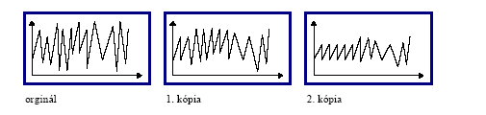
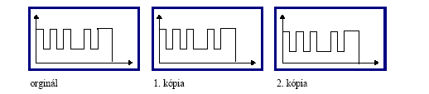
Ak chceme zakódovať 1 minútu stereo nahrávky s použitím vzorkovacej frekvencie CD kvality, tak takýto PCM zvuk bude zaberať 60x2x44100x16 bitov čo je asi 10MB pamäte.
Analógový záznam ( magnetofónové pásky, videokaziety...):
každým kopírovaním sa stráca kvalita v dôsledku skreslenia signálu vplyvom šumu a rušenia. Kvalita kópie nahrávky závisí od úrovne použitej techniky, ale v princípe nie je možné zabrániť pri opakovanom kopírovaní poklesu kvality pod neprípustnú úroveň.
Digitálny záznam
Digitálny záznam (CD, DVD,mp3,
kopírovaním sa kvalita nestráca, n-tá kópia v reťazci si zachováva kvalitu originálu. Poruchy, ku ktorým pri kopírovaní dochádza, sú u digitálneho záznamu okamžite automaticky korigované a ak skreslenie nepresiahne určitú hranicu, na kvalite kópie sa neprejaví. Pri poškodení digitálneho záznamu nad určitú hranicu (a stačí poškodenie úrovne jediného bitu) sa kópia stáva nepoužiteľnou

Slide 11
Formáty uloženia:
Druhy - formáty zvukových súborov:
1. zvuková - audio stopa
- nie je to počítačový súbor, ale počítač ho vie prehrať
- nie je možné priamo ho kopírovať do PC, ale vždy ho treba previesť na počítačový súbor
- klasický CD formát sa väčšinou vyskytuje v podobe 44,1 kHz, 16-bit, stereo, nekomprimovaný
2. wav - priamo zaznamenaný zvuk
- kvalitný nekomprimovaný formát záznamu vstupu napr. z mikrofónu, uchováva zvuk bez zkreslenia
- nevýhodou je veľkosť súboru
- na záznam zvuku slúži mikrofón. Môže byť súčasťou kamery alebo sa používa osobitne.
3. mp3 - komprimovaný formát
- stratová kompresia, umožňuje zmenšiť veľkosť hudobných súborov v CD kvalite približne na 1/10. Veľkosť súborov je veľmi dôležitá najmä kvôli prenosu zvukov po Intemete.
- zložky zvuku, ktoré by sme aj tak nepočuli, sa vymažú a kompresia odstráni pri prepočte práve tieto signály
- kvalita záznamu závisí od stupňa kompresie a použitého kodeku

Slide 12
Zdroje:
www.physedu.science.upjs.sk/vmv/moduly/04_zvuk.pdf (06.09.2014)
www.zvuk.atrip.sk/ (07.09.2014)
www.kt.uniza.sk/ktam/download/Studijne_materialy/Multimedia/Zvukova_tvorba/ (06.09.2014)

